Slide 2
Повестка дня
1. Отчёт «Об итогах социально-экономического развития за 2022 год и задачах на 2023 год»
2. Отчёт заместителя главного врача
по медицинскому обслуживанию
ГБУЗ «Верхнеуслонская ЦРБ»
3. Отчёт участкового уполномоченного
полиции за 2022 год

Slide 3
Отчет Главы Шеланговского
сельского поселения
Майорова
Валерия Викторовича
« Об итогах социально-экономического развития за 2022 год и задачах на 2023 год»

Slide 4
Заседание совета

Slide 5
Приём граждан

Slide 6
Тематика обращений | Количество
Благоустройство | 60
Земельные вопросы | 13
Социальная сфера | 19
Водоснабжение | 36
Отключение электричества | 16
Уличное освещение | 39
Жилищные вопросы | 6

Slide 7
Приём граждан МФЦ

Slide 8
Поступление налогов 2022 год
Наименование налога | План ( т.р.) | Факт (т.р.) | %
НДФЛ | 420 | 1 282,5 | 305,3
Земельный налог | 6 300 | 7 171 | 113,8
В т. ч. с организаций | 5 264 | 5 588 | 106,2
С физ. лиц | 1 036 | 1 582,6 | 152,8
Налог на имущество | 339 | 464,7 | 137

Slide 9
Плановый бюджет 2023 года

Slide 10
Расходная часть бюджета (тыс.руб.)
Оплата электроэнергии | 2 211,3
в т.ч. оплата электроэнергии уличного освещения | 591
в т.ч. оплата электроэнергии водокачка | 883,6
в т.ч. оплата электроэнергии СДК | 700
Содержание Дорог | 3 081,5
в т.ч. Обкос обочин дорог | 102,6
в т.ч. Уборка снега | 892,6
в т.ч. Обкос | 102,6
в т.ч. Грант | 1 500
в т.ч. Закупка дорожных знаков | 17
Ликвидация свалок, и вывоз КГМ | 204,3

Slide 11
Расходная часть бюджета
Газоснабжение (СДК и ОПУП) | 120,69
ГСМ | 234
в т.ч. ГСМ служ.авто | 188
в т.ч. ГСМ пож.маш | 46
Тех.присоединение ул.освещ | 37,55
Тех.присоединение ДПО | 65,2
Приобретение оборудования | 50
Межбюджетные трансферты , отрицательные трансферты | 1 968,0

Slide 12
Ликвидация свалок и последствий пожара

Slide 13
Ликвидация свалок и последствий пожара

Slide 14
Ликвидация свалок и последствий пожара

Slide 15
Оплата Электро энергии ( руб.)
Наименование потребления | 2022 | 2021 | +/-
Водокачки | 883 695 | 984 079 | - 100 384
СДК | 736 513 | 569 544 | + 166 969
Уличное освещение | 591 130 | 686 000 | - 94 870
Затраты на 1 фонарь в год | 2256 | 2364 | - 108
Всего э/энергии | 2 211 338 | 2 239 623 | - 28 285

Slide 16
Замена ламп

Slide 17
Оплата Электро энергии ( руб.)
Наименование потребления | 2022 | 2021 | +/-
Водокачки | 883 695 | 984 079 | - 100 384
СДК | 736 513 | 569 544 | + 166 969
Уличное освещение | 591 130 | 686 000 | - 94 870
Затраты на 1 фонарь в год | 2256 | 2364 | - 108
Всего э/энергии | 2 211 338 | 2 239 623 | - 28 285

Slide 18
Очистка дорог от снега
Заложено бюджетом на 2022 год (тыс.рубл.) | 246
Фактически израсходовано на очистку снега(тыс.рубл.) | 892,6
Перерасход (тыс.рубл.) | 646,6

Slide 19
Очистка дорог от снега

Slide 20
Очистка дорог от снега

Slide 21
Обкос территории СП

Slide 22
Работы по гранту ул. Строителей
Протяжённость ( метров) | Затрачено (тыс.рублей)
1300 | 1 500

Slide 23
Работы по гранту ул. Строителей

Slide 24
Работы по гранту ул. Строителей

Slide 25
ул.Октябрьская, Горького на средства дорожного фонда
Протяжённость ( метров) | Затрачено (тыс.рублей)
730 | 11 483

Slide 26
ул.Октябрьская, Горького на средства дорожного фонда

Slide 27
Работы по гранту ул. Строителей

Slide 28
Уборка территории

Slide 29
Уборка территории

Slide 30
Уборка территории

Slide 31
Ликвидация свалки

Slide 32
Ликвидация свалки

Slide 33
Наш Двор

Slide 34
Наш Двор

Slide 35
Наш Двор

Slide 36
Ремонт школы

Slide 37
Ремонт школы

Slide 38
Ремонт школы

Slide 39
Ремонт школы

Slide 40
Ремонт школы

Slide 41
Самообложение 2022 г.
Средства собранные до 01.04.2022г. | Поступило из РТ | Общая сумма
154 000 | 591 600 | 745 300

Slide 42
Нариман
Перечень мероприятий | Средства на реализацию мероприятий тыс. руб. | Средства самообложения граждан | Средства бюджета РТ | Наименование работ и сумма
Строительство дороги по ул. Рабочая д. Нариман | 211 250 | 42250 | 169 000 | Щебенение дороги по ул. Рабочая д. Нариман

Slide 43
Нариман

Slide 44
Брек
Перечень мероприятий | Средства на реализацию мероприятий тыс. руб. | Средства самообложения граждан | Средства бюджета РТ | Наименование работ и сумма
Строительство дороги по ул. Центральная д. Брек | 336 000 | 67 200 | 268 800 | Щебенение дороги по ул. Центральная, д.Брек

Slide 45
Брек

Slide 46
Кзыл-Байрак
Перечень мероприятий | Средства на реализацию мероприятий тыс. руб. | Средства самообложения граждан | Средства бюджета РТ | Наименование работ и сумма
Благоустройство кладбища п. Кзыл-Байрак | 182 500 | 36 500 | 146000 | Ограждение кладбища (245 метров)

Slide 47
Кзыл-Байрак

Slide 49
Сходы граждан

Slide 50
Темы схода граждан по самообложению
Наименование населённого пункта | Тема самообложения | Сумма в рубл/чел.
Брек | Строительсво дороги по ул.Центральная | 6450
Янга-Юл | Покупка МАФ | 215
Шеланга | Дорога по ул.Заводская | 4100

Slide 51
Самообложение 2023 года
Планируемая сумма средств с населения ( руб.) | Дотация из Республики ( руб.) | Общая сумма средсв (руб.)
316 485 | 1 265 640 | 1 582 425

Slide 53
Демография
 | 2022 | 2021 | +/-
Численность населения | 1254 | 1272 | - 18
Родилось | 0 | 2 | - 2
Умерло | 14 | 16 | - 2

Slide 54
29 июня 2021 года вступил в силу Федеральный закон от 30 декабря 2020 № 518-ФЗ «О внесении изменений в отдельные законодательные акты Российской Федерации», который устанавливает порядок выявления правообладателей ранее учтенных объектов недвижимости.

Slide 55
Сельское хозяйство
 | 2021 | 2022 | +/-
Всего КРС | 136 | 145 | + 9
Коровы | 56 | 59 | +3
Козы дойные | 95 | 66 | 29
Лошади | 8 | 9 | + 1

Slide 56
Субсидии 2022 года
143 900
рублей

Slide 57
Чествование ветеранов на день сельского хозяйства

Slide 58
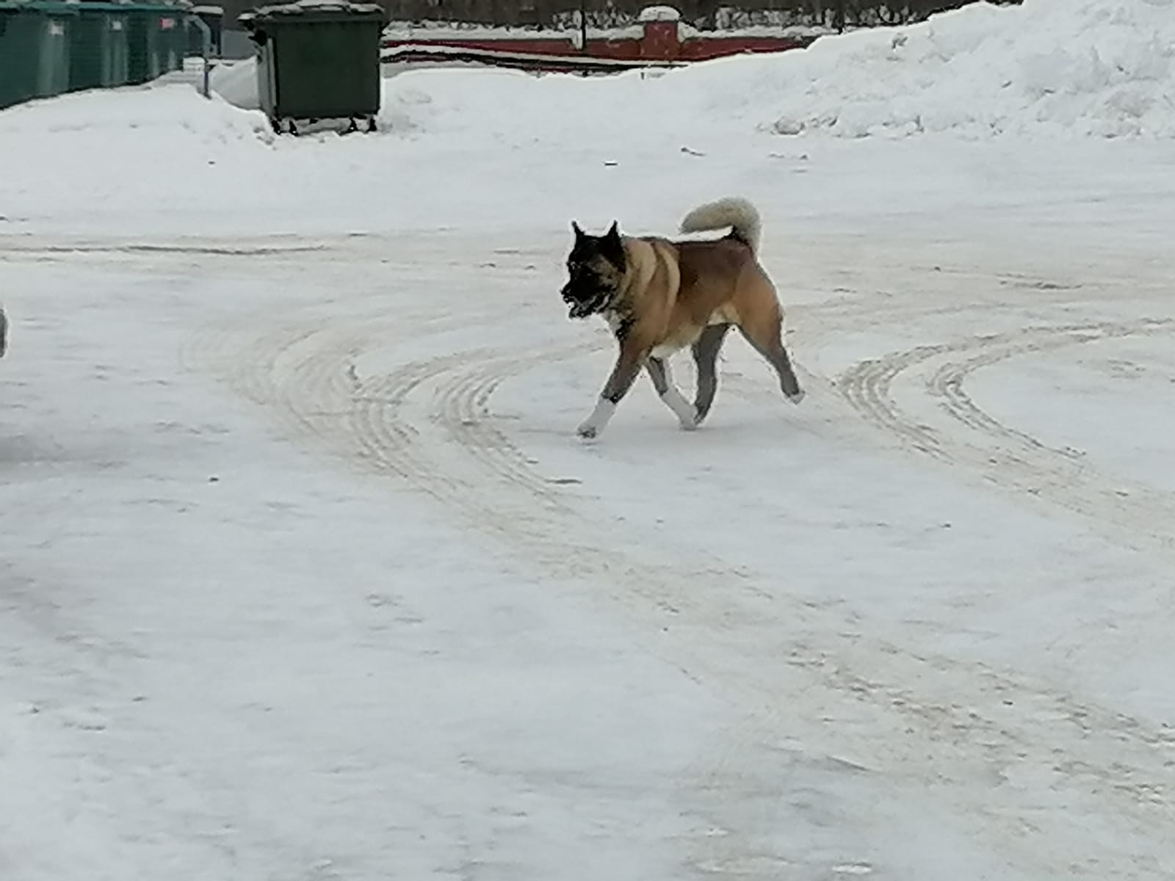
Бродячие собаки

Slide 59
Работа МУП
Количество абонентов | Индивидуальные приборы учёта | Оплата по нормативу
544 | 152 | 392

Slide 60
 | Начислено (рубл.) | Оплачено (рубл.) | %
Население | 1 254 369 | 1 340 842 | 106
Юр.лица | 32700 | 32700 | 100
ИТОГО | 1287069 | 1373542 | 106

Slide 61
месяц | входящее сальдо | начислено | оплачено в ЕРЦ | % сбора от населения
январь | 114 737,39 | 38 164,28 | 40 284,95 | 105,6
февраль | 112 616,72 | 35 132,50 | 37 369,02 | 106,4
март | 110 380,20 | 42 470,89 | 39 976,94 | 94,1
апрель | 112 874,15 | 35 690,06 | 36 595,44 | 102,5
май | 111 968,77 | 256 989,83 | 42 416,08 | 16,5
июнь | 326 542,52 | 262 705,65 | 202 128,94 | 76,9
июль | 387 119,23 | 276 577,99 | 241 587,49 | 87,3
август | 422 109,73 | 164 938,52 | 256 264,88 | 155,4
сентябрь | 330 783,37 | 15401,05 | 261894,44 | 1 700,5
октябрь | 84 289,98 | 55 066,96 | 85 550,36 | 155,4
ноябрь | 53 806,58 | 55135,62 | 52558,56 | 95,3
декабрь | 56 383,64 | 16 095,80 | 44 215,34 | 274,7
всего: | 28 264,10 | 1 254 369,15 | 1 340 842,44 | 106,9
1 квартал | 112 874,15 | 115767,67 | 117630,91 | 101,6
2 квартал | 387 119,23 | 555 385,54 | 281 140,46 | 50,6
1 пол. | 387 119,23 | 671 153,21 | 398 771,37 | 59,4
3 квартал | 84 289,98 | 456 917,56 | 759 746,81 | 166,3
4 квартал | 28 264,10 | 126 298,38 | 182 324,26 | 144,4
год | 28 264,10 | 1 254 369,15 | 1 340 842,44 | 106,9

Slide 62
Расходы МУП за 2022 год
Наименование расхода МУП за 2020г. | Факт (руб) за 2020г.
Заработная плата+налоги | 376 310,18
Расходные материалы на содержание скважин | 19105
Расходы на подготовку программы водоснабжения | 3850
Расходы на программу энергосбережения | 3500
Покупка глубинных насосов | 93928,9
Работа экскаватора | 89550
Содержание аварийной бригады
итого | 1 290 991

Slide 63
Затраты на э/энергию по водоснабжению за 2022 год
883,7
тысяч рублей

Slide 64
Работа аварийной бригады

Slide 65
Работа аварийной бригады

Slide 66
Состояние клуба в п.Янга-Юл

Slide 67
Работа клубов

Slide 68
Работа клубов

Slide 69
Работа клубов

Slide 70
Работа клубов

Slide 71
Работа клубов

Slide 72
Работа клубов

Slide 73
ДПО

Slide 74
ДПО

Slide 75
ДПО

Slide 76
ДПО

Slide 77
Датчик задымлённости

Slide 78
Состоит на воинском учёте | 196

Slide 87
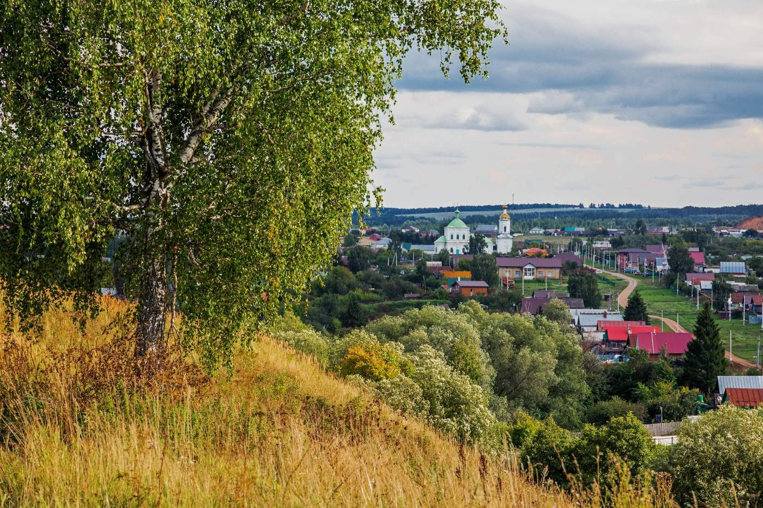
Спасибо за внимание

Slide 88
Заместитель главного врача
по медицинскому обслуживанию
ГБУЗ «Верхнеуслонская ЦРБ»
Хусаинова Дана Искандеровна

Slide 89
Участковый
уполномоченный полиции
межмуниципального
отдела МВД России
«Верхнеуслонский»
Дергунов Николай Евгеньевич

Slide 90
Заместитель Главы
Верхнеуслонского
муниципального района
Осянин
Сергей Викторович

Slide 91
Спасибо за внимание

